Slide 1
Astronomia în cultură
Apariția astronomiei
când, unde, de ce?
Conf. Dr. Marc Eduard FRÎNCU
Facultatea de Matematică și Informatică
Departamentul de Informatică
Universitatea de Vest Timișoara
Email: marc.frincu@e-uvt.ro

Slide 2
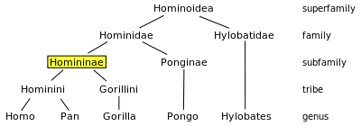
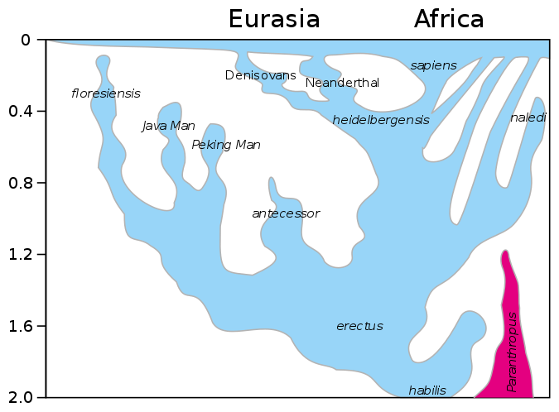
Scurt istoric al evoluției
Specia Homo Sapiens
Genul Homo
Familia Hominidae
Ordinul Primate
https://en.wikipedia.org/wiki/Homo

Slide 3
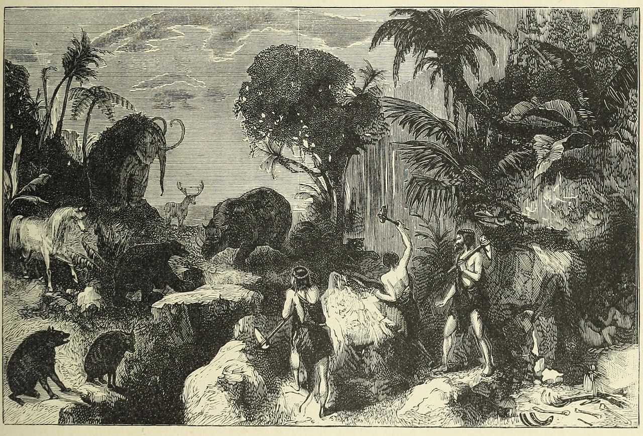
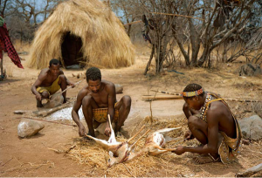
Preistoria
Pentru mai bine de 3 milioane de ani omul (homo sapiens) a dus o viață nomadă de culegător-vânător.
https://en.wikipedia.org/wiki/Prehistory#/media/File:Prehistoric_man.jpg
Ultimii vânători-culegori din lume: aborigenii. http://www.haydom.com/visitors/at-haydom/safaris/visit-hadza-hunter-gatherer-tribe/

Slide 4
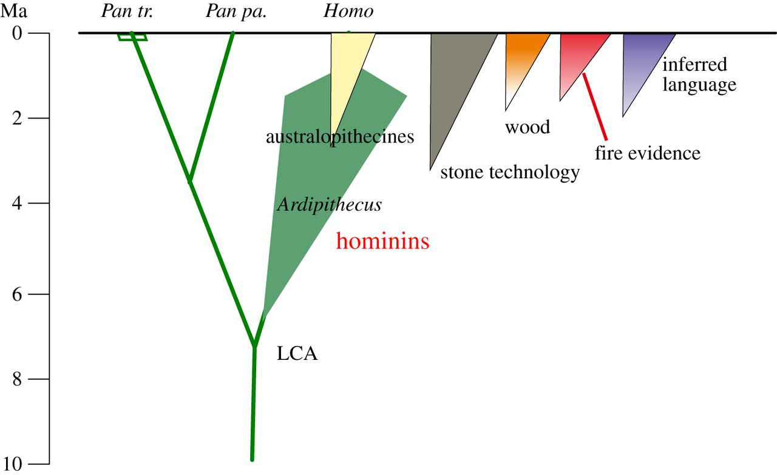
Schimbarea
Începând de acum 400-700 mii de ani omul începe se folosească focul
Mâncarea gătită implică o energie redusă pentru digerarea alimentelor și mai multe resurse pentru creier care crește în dimensiuni
Crește inteligența
→ revoluția cognitivă acum 70.000-30.000 ani
omul este singurul animal care spune povești și împărtășește mituri și idei, putând înțelege evenimente pe care nu le-a trăit personal
http://rstb.royalsocietypublishing.org/content/371/1696/20150164

Slide 5
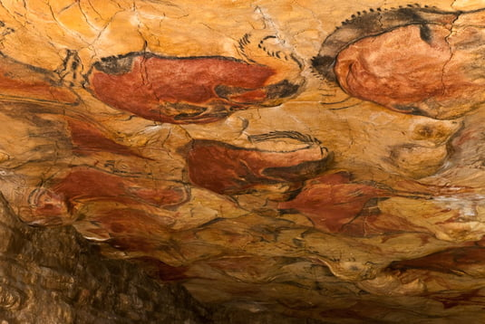
Arta
Finalul paleoliticului (paleoliticul superior) aduce acum 34.000 de ani o altă revoluție în evoluția umanității:
Omul începe să producă artă
De dragul de a o face?
Șamanism?
→revoluția artistică
http://www.ziare.com/magazin/obiceiuri/stramosii-nostri-aveau-talent-la-desen-picturi-rupestre-din-alte-timpuri-galerie-foto-1257604

Slide 6
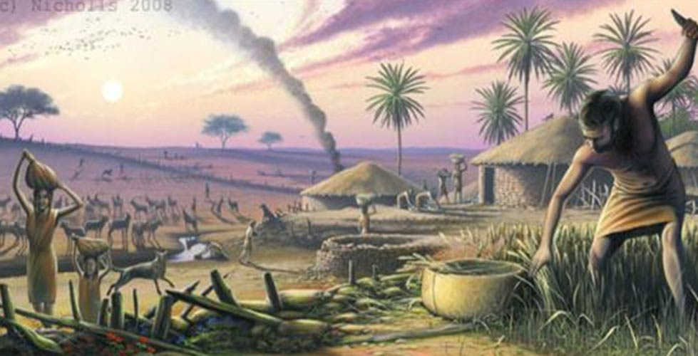
Revoluția agrară
Apoi, acum circa 10.000 de ani s-a produs revoluția agrară sau revoluția agrară și care a permis crearea de comunități stabile în zonele propice agriculturii.
Domesticirea cerealelor s-a produs atât natural cât si artifical începând de acum 30.000 de ani (grâul antic) în Siria sau 13.000 de ani (orezul) în sudul Asiei
Copyright Nicholls (2008) http://www.ancient-origins.net/news-evolution-human-origins/ancient-skeletons-change-history-farming-invented-multiple-times-across-020899

Slide 7
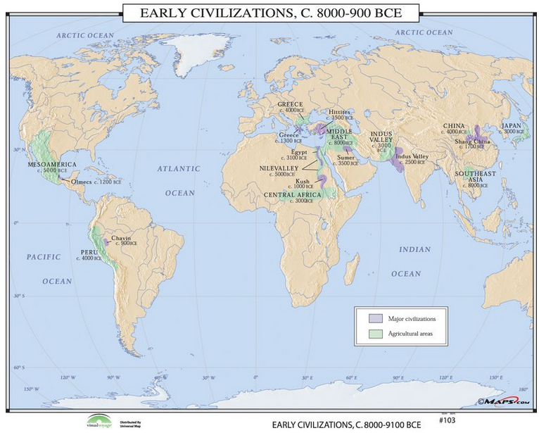
Unde și când au apărut primele civilizații?
Primele semne ale sale au apărut în Levant (estul Mediteranei)
https://www.wayfair.com/Universal-Map-World-History-Wall-Maps-Early-Civilizations-ZO1288.html

Slide 8
Astronomia - știința mamă?
Astronomia a catalizat dezvoltarea civilizației umane, ea ajutând la
regularizarea anului în scopuri agrare și religioase
dar și apariția altor științe ca matematica (algebra, geometria), fizica, cosmologia
A fost primul domeniu în care s-a aplicat gândirea științifică modernă

Slide 9
Etimologie
astronomie
1400 d. Hr. – sec 17
astronomie = astrologie
astrologie
Astronomie
Astron (stea) + nomos (aranjare, distribuire)
Astrologie
Astron (stea) + logos (cuvânt)
Cuvintele stelelor – sau stelele ne vorbesc
Inițial, termen legat de astronomia practică, astronomia aplicată predicției evenimentelor
Ulterior, împărțită în
Astrologie naturală
Prezicerea fenomenelor naturale
Astrologie judiciară
Influența astrelor asupra acțiunilor omului

Slide 10
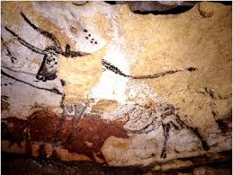
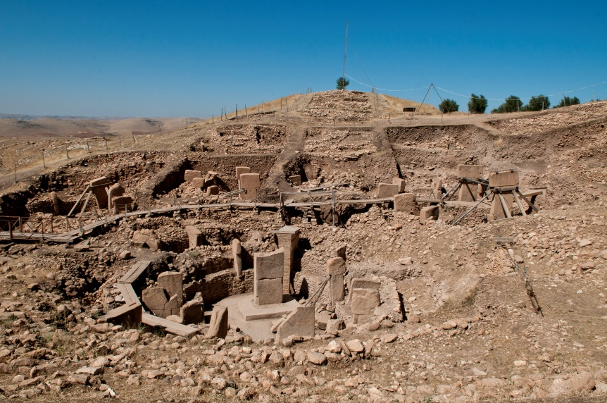
Când și unde a apărut?
Picturile rupestre de la Lascaux (Franța) acum 17.000 de ani
Pleiadele
Taurul
http://www.infis.org/downloads/mr1997cenglpdf.pdf
Începând din neolitic (circa 10.000 î.Hr.) apare pe tot globul, inițial în zona de dezvoltare a marilor civilizații antice
Göbekli Tepe (Turcia)
Prima așezare semi-permanentă neolitică
Posibile alinieri astronomice

Slide 11
Constructorii de megaliți
(mileniul V-III î.Hr. astronomie proprie)
Egipt
(2900 î.Hr. astronomie proprie)
influențe calendaristice
Dacia
Grecia
Sistemul sexazecimal de
împărțire a timpului și unghiurilor
1500 î.Hr. Influențe
calendaristice
Sec II d.Hr. Migrație
astronomi greci
Instrumentul polos
400 d.Hr. Teorii
similare epiciclilor
Babilon
1700 î.Hr.
Posibile influențe
ale RigVeda
scrisă circa 1400 î.Hr.
Sec III î.Hr. Surya Siddhanta
referiri la o teorie planetară
posibil babiloniană
Europa occidentală
900 d.Hr.
Sfera armilar,
astrolabul
Sec XI-XIII d.Hr. Texte,
astrolab, clepsidra
Sumer
(3500-2376 î.Hr. astronomie proprie)
Sec III d.Hr.
Tratate de astronomie
Arabi
Sec. VIII d.Hr.
India
(mileniul 3 î.Hr. astronomie proprie)
Sec VIII-XI d.Hr.
tratate de astronomie
Sec III d.Hr.
Tratate de astronomie
Sfera armilar
Persia
433 î.Hr. Introducerea a 28 de hsiu
după modelul caselor lunare nakshatra
Sec. III d.Hr. Traduceri
texte în chineză
China
(3000 î.Hr. astronomie proprie)
Notes:
Nataraja Sarma, Diffusion of Astronomy in the Ancient World, Endeavour, Vol. 24, Nr. 4, pp. 157-164, 2000.

Slide 12
Primele națiuni
1600 d.Hr.
Roți medicinale
Navajo
Constructorii de movile, SUA
(500 î.Hr. astronomie proprie)
1450 d.Hr.
Rute de comerț
Cultura Pueblo
900 d.Hr.
Șarpele ca simbol pentru Venus
Azteci
1200 d.Hr.
Calendarul mayaș
Teotihuacan
Mayași
400 - 150 î.Hr.
Calendarul sacru de 260 de zile
Izapa (legătura Olmeci-Mayași )
(1500 î.Hr. astronomie proprie)
800 d.Hr.
Rute de comerț (metalurgia)
200 î.Hr. – 1400 d.Hr.
Pietrele sacre Huaca
Caral, Peru
(2600 î.Hr. astronomie proprie)
Pre-incași
Incași

Slide 13
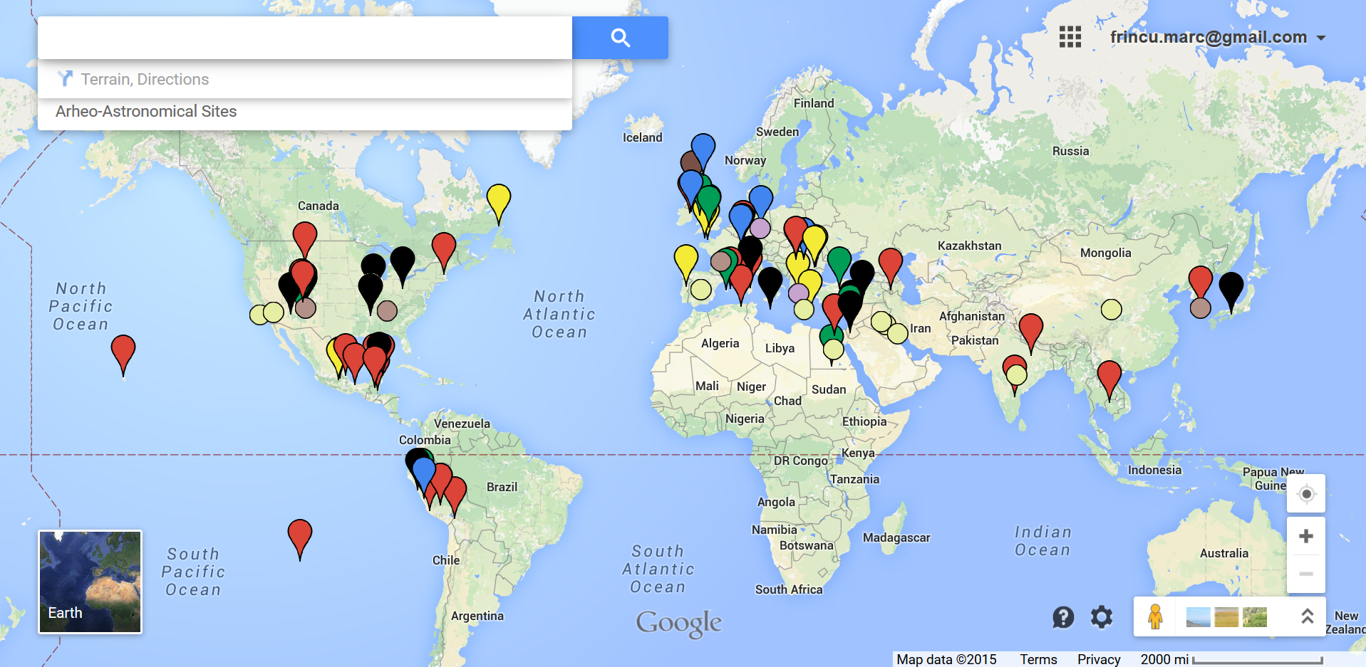
Situri cu legături astronomice
http://goo.gl/WPBU5u

Slide 14
De ce a apărut?
În neolitic are loc o explozie demografică și apar primele comunități stabile de oameni
Contrar perioadei paleolitice când dominau vânător-culegătorii nomazi
Apare agricultura
Nevoia predicției anotimpurilor pentru a avea recolte bogate care să susțină comunitățiile tot mai mari
Mișcarea astrelor → timpul
Soarele, Luna, stelele
În paralel, omul are mai mult timp liber, pentru a cerceta ce e în jurul său
Apar primele meserii
Agricultorii
Preotii astronomi
Negustorii
Etc.

Slide 15
Astronomia culturală
Ansamblu de domenii interdisciplinare ce studiază sistemele astronomice ale societăților actuale și din trecut.
Arheoastronomie
Studiul folosirii astronomiei și a rolului acesteia în culturi și civilizații antice
Etnoastronomie
Studiul folosirii astronomiei și a rolului acesteia în culturi și civilizații contemporane
Astronomie istorică
Analiza datelor astronomice istorice
Istoria astronomiei
Înțelegerea evoluției astronomiei de-a lungul evoluției omului
Istoria astrologiei
Înțelegerea rădăcinilor astrologice ale astronomiei și a diferențelor dintre cele două

Slide 16
Arheoastronomia
“Studiul credințelor și practicilor legate de cer desfășurate în trecut, îndeosebi în preistorie precum și a modului în care cunoștiințelor lor despre cer au fost folosite” - Clive Ruggles
Arheoastronomia verde
Studii bazate pe analize statistice ale alinierilor sit-urilor antice
Arheoastronomia maro
Combină informații istorice și etnografice pentru a desluși motivele și metodele care au stat la baza practicării astronomiei în trecut

Slide 17
Metodologie
Antropologie
Astronomie
Arheologie
Istorie
...
Surse primare
cantitative și calitative
Transdisciplinaritate
Ipoteze testabile
Infirmate
Confirmate
Accept academic

Slide 18
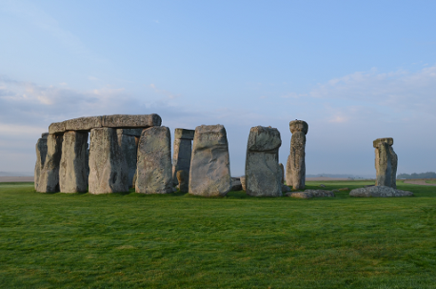
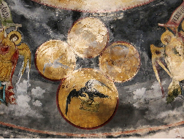
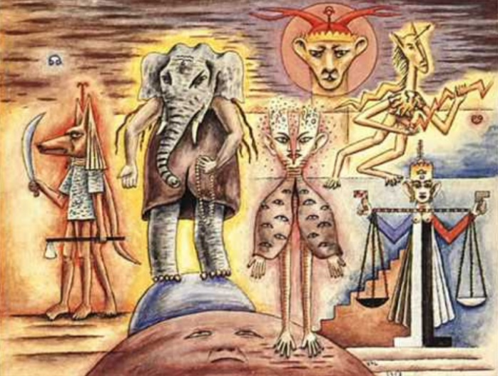
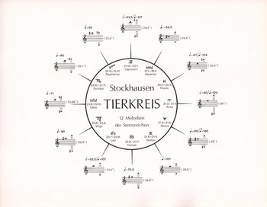
Astronomia în alte domenii
Constructii
Megaliți, temple, biserici
Iconografie
Constelații și reprezentări astrale pe pereții bisericilor și mănăstirilor
Pictură
Pictorul argentinian Oscar Agustin Alejandro Schulz Solari (1887-1963) – Xul Solar
Semne astrologice
Literatura de ficțiune
Muzică
Compozitorul german Karl Heinz Stockhausen
1975 – Tierkreis (Zodiacul)
...
Surse imagini: arhivă personală, Dan Uza, Internet

Slide 19
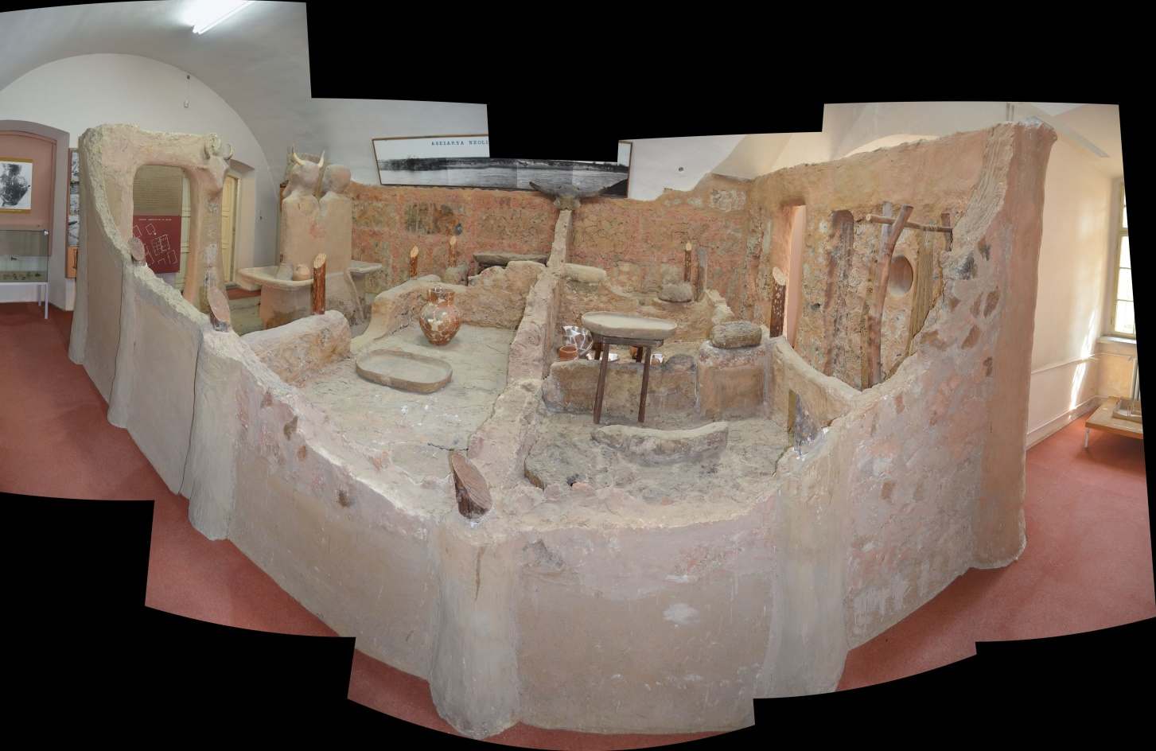
Exemplu motivant – Parța, Timiș
Sanctuar datând de acum 6.200 de ani

Slide 20
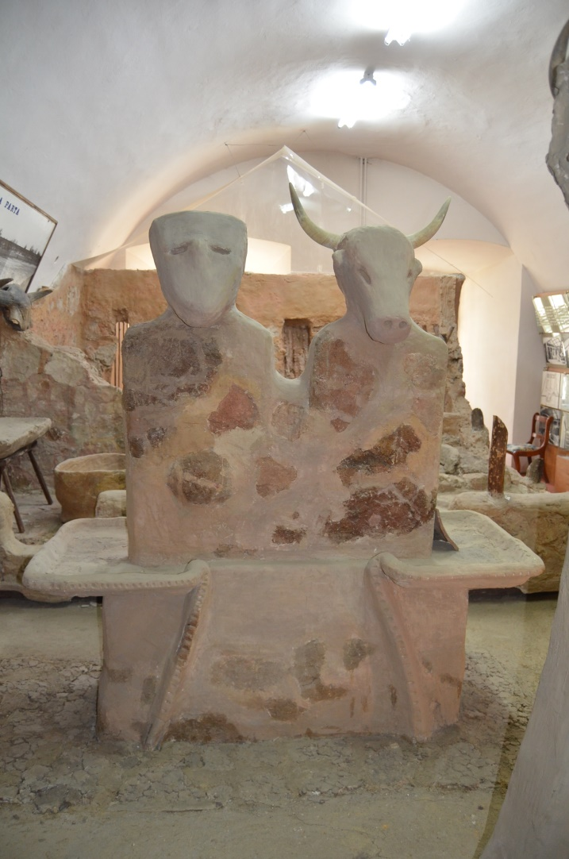
Taurul celest și cel pământean
La echinocții, la apus, lumina Soarelui pătrunde printr-un orificiu și luminează spatele unei statuete cu cap de taur
Acum 6.200 de ani Soarele
Răsărea heliacal din constelația Taurului la echinocțiul de primăvară
Apunea la răsăritul constelației Taurului la echinocțiul de toamnă
Constelația Taurului este una din cele mai vechi constelații cunoscute.

Slide 21
Simbolistica taurului
Taurul
Simbol masculin of virilității, al puterii creatorare
Regăsit la numeroase popoare
Egipteni, minoani, babilonieni, greci, etc.
Pământul
Simbol feminin al fecundității, al mamei protectoare
La Parța regăsim taurul terestru care se alimentează din puterea taurului cerest și al Soarelui
Lângă taurul cerest este plasată o figurină feminină
Asistăm la un ritual al fertilității și fecundității, al renașterii prin care lumina dătăroare de viață a Soarelui ajunge pe pământ și dă putere Taurului terestru
În sanctuar s-au descoperit ofrande în formă de cereale probabil aduse acolo pentru a fi sfințite de lumina Soarelui

Slide 22
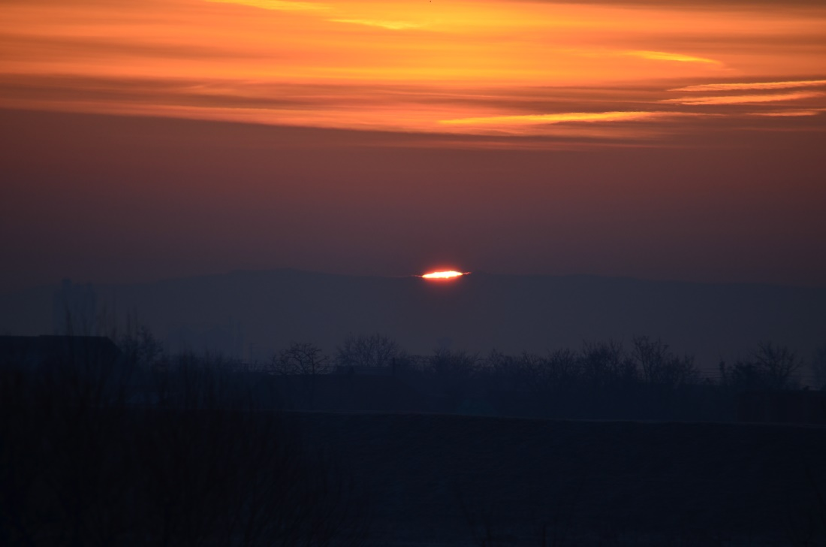
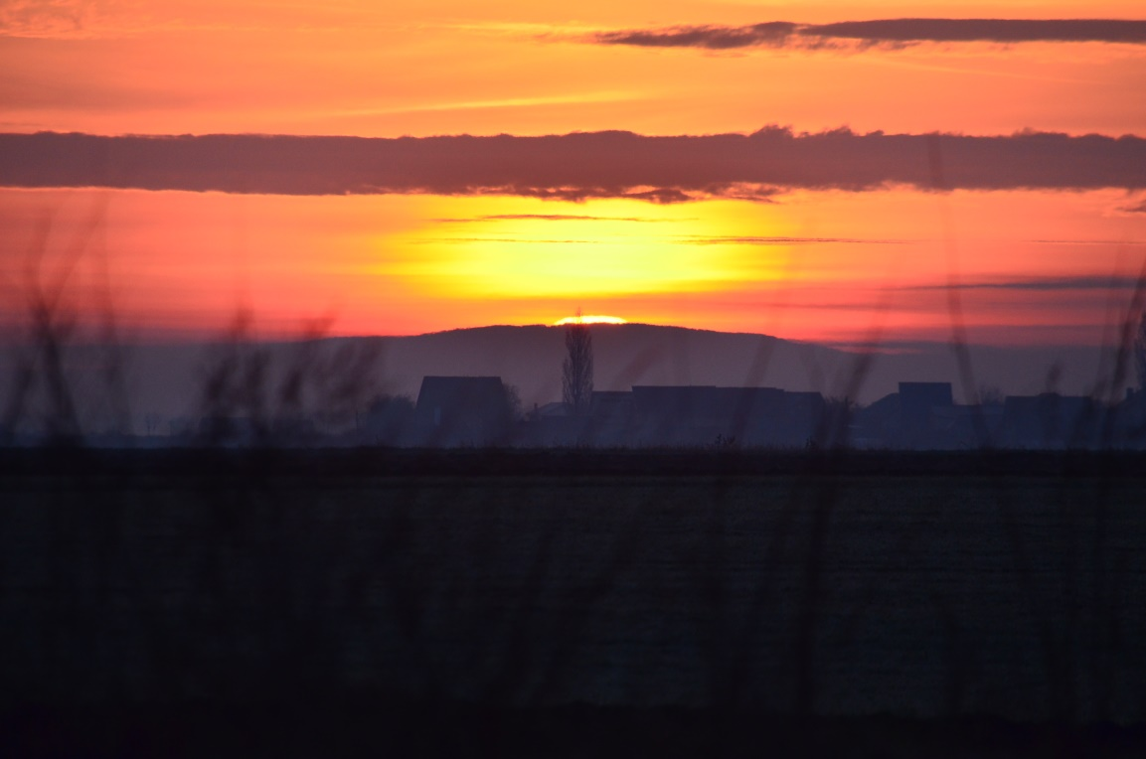
Un liant între cer și pământ
La solstițiul de iarnă și la echinocții Soarele (văzut de la Parța) răsare din dreptul munților Semenis și Padeș.

Slide 23
Astronomia vizuală
Observația cerului cu ochiul liber sau prin instrumente optice (telescoape, binocluri)
La început din necesitatea prezicerii mișcării astrelor pentru scopuri practice, agrare
Mai apoi din motive religioase, de prezicere a influenței astrelor asupra omului
În paralel, din curiozitatea de a cunoaște ce este în jurul nostru

Slide 24
Obiectivele cursului
Instrumente de observație din neolitic și până în prezent
Măsurarea trecerii timpului
Tehnici și instrumente
Calendare
Alinieri și simboluri astronomice
Rol, context, tehnici de construcție
Studiul boltei cerești
Mituri false ce au legături cu astronomia
BONUS
Vizite la observatorul astronomic, muzeu Banatului, monumente

Slide 25
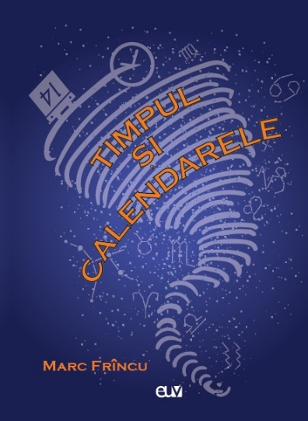
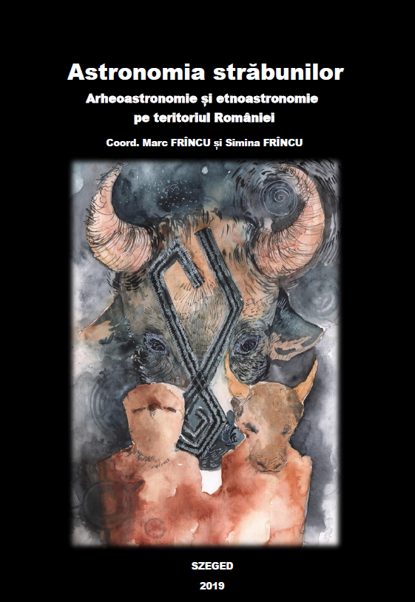
Materiale curs
M. Frîncu, S. Frîncu, Cerul de Piatră, editura UVT, ISBN: 978-973-125-605-4, 2018
M. Frîncu, Timpul și calendarele: Incursiuni în arheoastronomia universală, editura UVT, ISBN: 978-973-125-677-1, 2019
Astronomia străbunilor: arheoastronomie și etnoastronomie pe teritoriul României, volum editat de M. Frîncu și S. Frîncu, editura JatePress Szeged, ISBN: 978-963-315-408-3, 2019

Slide 26
Evaluare
Examen oral
Cunoștințe domeniu
60%
Întrebări din cursuri sau din informații primite în timpul vizitelor efectuate
Orientare pe bolta cerească
40%
Steaua Polară, constelații, orientare pe boltă folosind astrele, etc.

Slide 27
Cum păstrăm legătura?
Ultimele noutăți despre curs (evenimente și ieșiri) sunt disponibile pe grupul de Facebook Astronomia în cultură: https://www.facebook.com/groups/260460901018579/
Cursul este pe site-ul meu: http://staff.fmi.uvt.ro/~marc.frincu/teaching.html
Email: marc.frincu@e-uvt.ro

